Slide 2
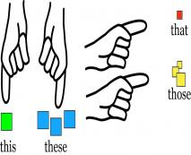
Не секрет, что this that these those очень похожи между собой и внешне и по звучанию и многие их путают.
This that these those относятся к предметами или указывают на предмет.
Как выбрать правильное слово?

Slide 3
Прежде всего мы смотрим сколько предметов (один/больше одного) и где они находятся (близко/далеко). Близко – на уровне вытянутой руки, вы можете до них дотянуться, далеко – вы не можете достать рукой.

Slide 4
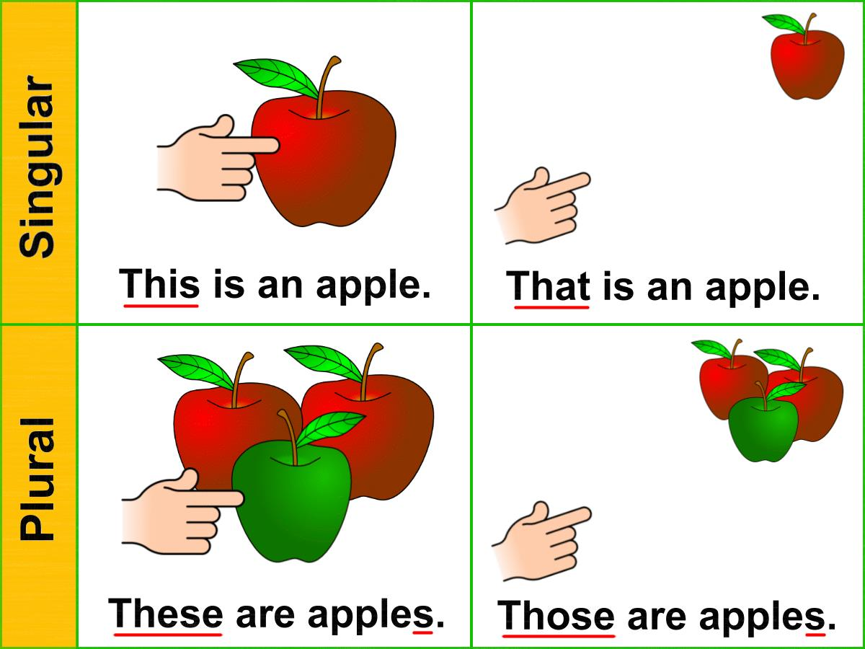
Указательное местоимение

Slide 5
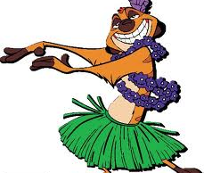
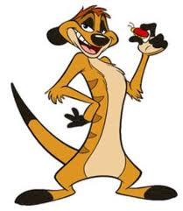
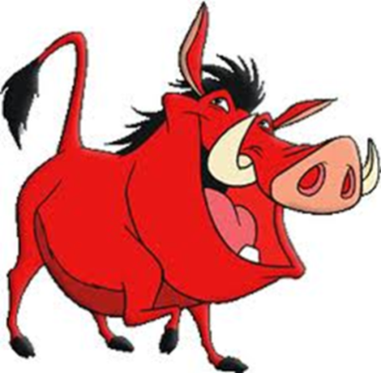
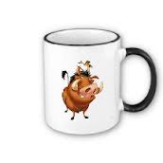
Указательное местоимение this
This is a beetle.
Указательное местоимение that
That is a mug.

Slide 6
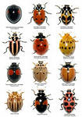
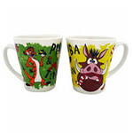
Указательное местоимение these
These are beetles.
Указательное местоимение those
Those are mugs.

Slide 7
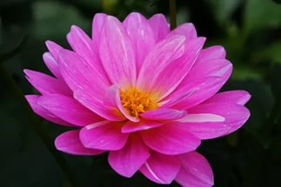
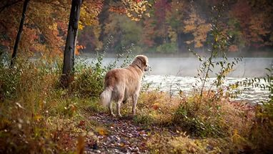
Местоимения в качестве определителей
Употребляются всегда с существительными, отвечают на вопрос «Какой/ какие?» и помогают определить, какой именно предмет (какие именно предметы) имеется ввиду:
This is a flower. – Это цветок.
This flower is beautiful. – Этот цветок красивый.
That is a dog. – То собака. (Тот предмет, то животное – слово that – указательное местоимение)
That dog is big. – Та собака большая. (Именно та собака, на которую указывает говорящий. Слово that - определитель).

Slide 8
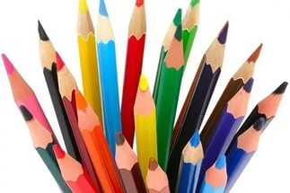
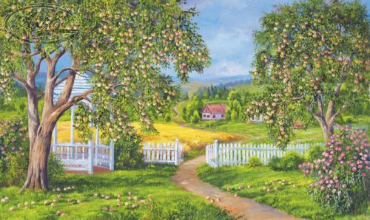
These are pencils. – Это (эти предметы) – карандаши. (These – указательное местоимение)
These pencils are sharp. – Эти карандаши острые. (These – определитель, потому что указывает, какие именно карандаши)
Those are fruit trees. – То (те деревья) фруктовые деревья.( Those – указательное местоимение. указывает на предметы, привлекает наше внимание к ним.)
Those fruit trees are young. – Те фруктовые деревья молодые. (Those – определитель, так как дает понять, какие именно деревья имеют ввиду.)

